Slide 1
GAMIFIKACIJA

Slide 2
Gamifikacija je tehnika koja primjenjuje elemente
igara u okruženjima koja ne pripadaju igrama
Primjer: zaposlenici skupljaju bodove koje mijenjaju za slobodne dane
Koristi se u da bi se motiviralo sudjelovanje, angažman i odanost.
Također se koristi kako bi se riješili problemi

Slide 3
GAMIFIKACIJA U PRAKSI
Temelji se na različitim mehanizmima igre za koje je dokazano da motiviraju i angažiraju korisnike
Najbitnije je znati cilj tvrtke koja želi provesti gamifikaciju
Tvrtke unošenjem elemenata igara u marketinške kampanje, potrošačke proizvode i internetske aplikacije, povećavaju angažman i lojalnost kupaca.

Slide 4
Gamifikacija tvrtkama pruža obilje podataka o ponašanju kupaca i vrijednih uvida u aktivnosti kupaca.
Zaposlenici mogu pratiti vlastiti učinak, postavljajti ciljeve i uključiti se u prijateljsko nadmetanje koje može poboljšati radno okruženje i poslovne performanse.
Poticanje zaposlenika da daju sve od sebe i pružiti im nagrade

Slide 5
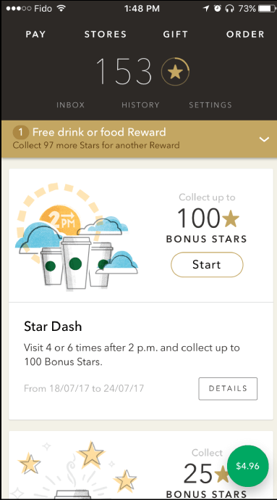

GAMIFIKACIJA U STVARNOM SVIJETU
Starbucks
- u lancu kave Starbucks dobivate zlatne zvijezde svaki put kad koristite njihovu aplikaciju za plaćanje
- nagrada: bespatna kava

Slide 6
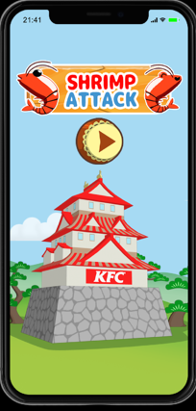
KFC
- KFC Japan su kreirali marketinšku kampanju kako bi motivirali kupce da isprobaju novo jelo u njihovom meniju

Slide 7
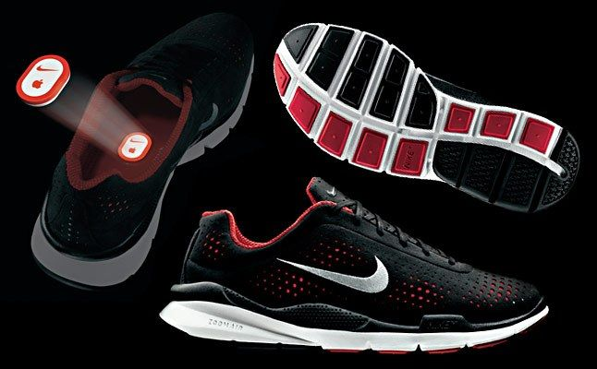
NIKE+
- aplikacija koja prati aktivnosti korisnika
- pohranjuje sve podatke i napretke
- povezivanje sa prijateljima i ostalim korisnicima

Slide 8

RIZIK GAMIFIKACIJE
Korisno i često uspješno, ali može imati i nedostatke
Loša gamifikacija = distrakcija s drugih prioriteta
= izgubljeni vrijeme i novac
= sukobi

Slide 9


